Slide 1
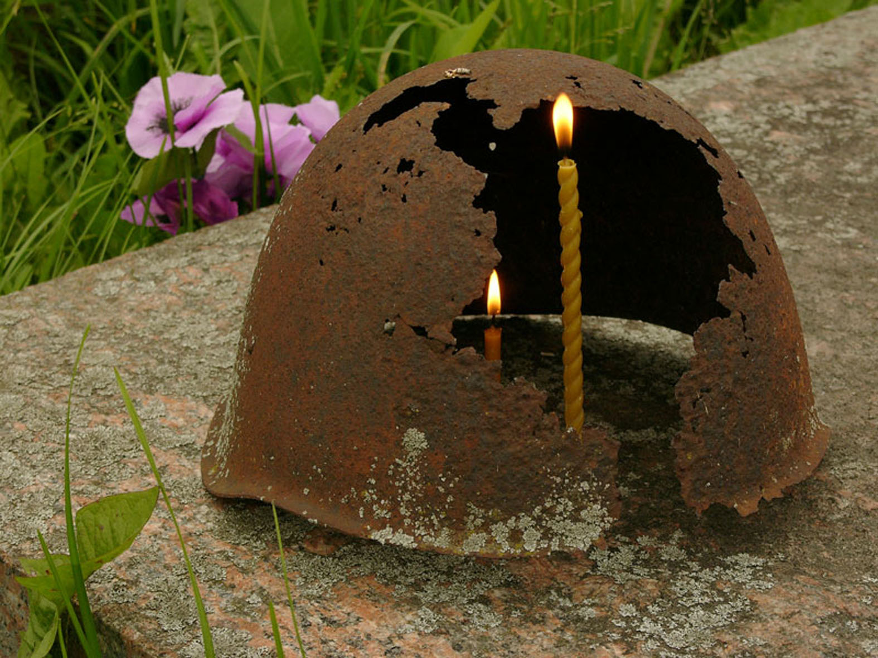
Весна победы
Интерактивная викторина
для учащихся
4 - 7 классов
Область применения:
классный час в указанных классах
Автор:
Ольга Михайловна Степанова,
учитель английского языка МБОУ «Цивильская СОШ №1
имени Героя Советского Союза М.В. Силантьева»
города Цивильск Чувашской Республики
2019

Slide 2
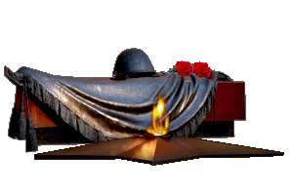
Весна пришла и День Победы
Встречает снова вся страна.
Давно не слышно канонады,
Но не забыта та __________ .
война

Slide 3
Бои тяжелые под Брестом
И отступленье до Москвы.
Разгром врага под Сталинградом
Победы первые ___________ .
ростки

Slide 4
Весна Победы, гром салютов
И слёзы на глазах солдат.
Как долго ждали мы Победы
И майский праздничный ________.
парад

Slide 5
На фронте и в глубоком тыле,
Ковал Победу весь народ.
Не все вернулись с поля брани,
Их ____________ в памяти живёт.
подвиг

Slide 6
Мы помним Вас,герои, поимённо.
И гордо- "ветеранами"- зовём.
И от потомков всей страны огромной
За ратный подвиг низкий
Вам _____________ !
поклон

Slide 7
Разукрасилось красками небо
В майский день, когда пела весна,
Акварелью победного цвета
Надо мной расцвели ____________ .
небеса

Slide 8
Льются слезы бедой невозвратной
У могилы, где вечный огонь.
Для героев страны необъятной
Вверх взметнулась
в салюте ___________ .
ладонь

Slide 9
Слёзы радости и счастья,
Слёзы скорби и потерь,
Всё слилось в тот день прекрасный,
В тот великий майский ________.
день

Slide 10
Пусть идёт над миром праздник,
Пусть гремит салютов гром,
_______________ тех событий
Снова вспомнят о былом.
Ветераны

Slide 11
Светят звёзды обелисков
И бушует май в цветах,
Благородные __________
Пусть блистают на висках.
седины

Slide 12
Пусть Вы сейчас отцы и деды,
Виски посеребрила седина.
Вовек Вам не забыть весну Победы,
Тот день,
когда закончилась ___________ .
война

Slide 13
9 мая мы чествуем дедов,
Защитивших родную страну,
Подарившим народам Победу
И вернувшим нам ______ и весну !
мир

Slide 14
Май.
Россия.
Цветёт весна.
Отгремела давно война.
И сегодня у братских могил
Вспомним тех, кто нам ________ сохранил!
жизнь

Slide 15
Источник:
Стихи о Великой отечественной войне http://ivanok.ru/gor_menu/st_voina.php
Изображения:
С Днем Победы http://oformi-foto.ru/holidays/holiday-50-Den%27Pobedy/1.html
День Победы http://bavleny-school.my1.ru/news/den_pobedy/2017-05-19-405
Вечный огонь http://www.bolshoyvopros.ru/questions/2804219-georgievskuju-lentochku-orden-vechnyj-ogon-na-prozrachnom-fone-gde-skachat.html

